Slide 1
ESCUELA NORMAL DE EDUCACIÓN PREESCOLAR Equipo 2 Unidad 2
Propósito de la unidad de aprendizaje
En esta unidad de aprendizaje, los estudiantes de las escuelas normales conocerán y analizarán los contenidos del programa de estudios de la educación preescolar de matemáticas en función de los aprendizajes de su coherencia, continuidad y gradualidad en los niveles educativos, por medio de los productos y evidencias realizadas, a fin de que sepa manejarlos y aplicarlos en su desarrollo profesional.
-Andrea Gaytán Bermea
-Janeth Guadalupe Estrada García
-Keren Stephania González Ramos
-Sahory Yuvisela González Gil
-Aneyra Adanary Echeverria Duran

Slide 2
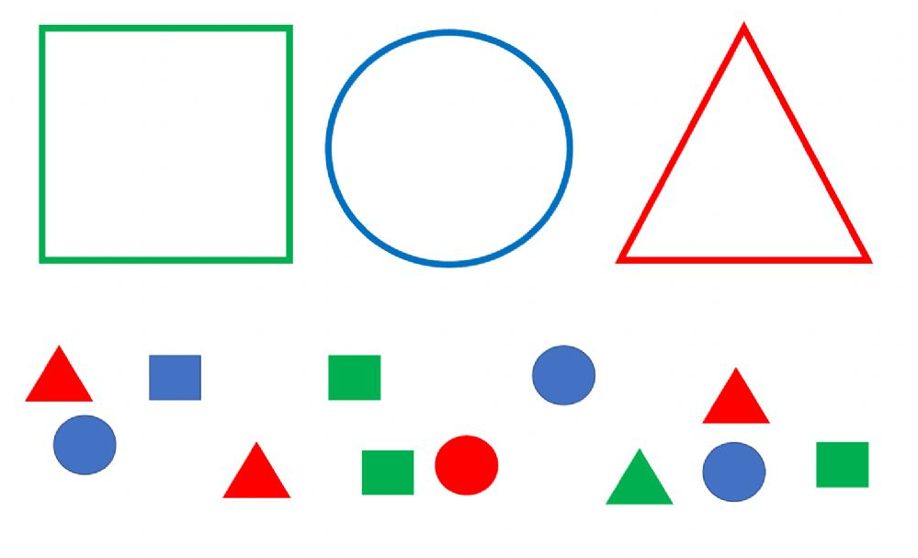
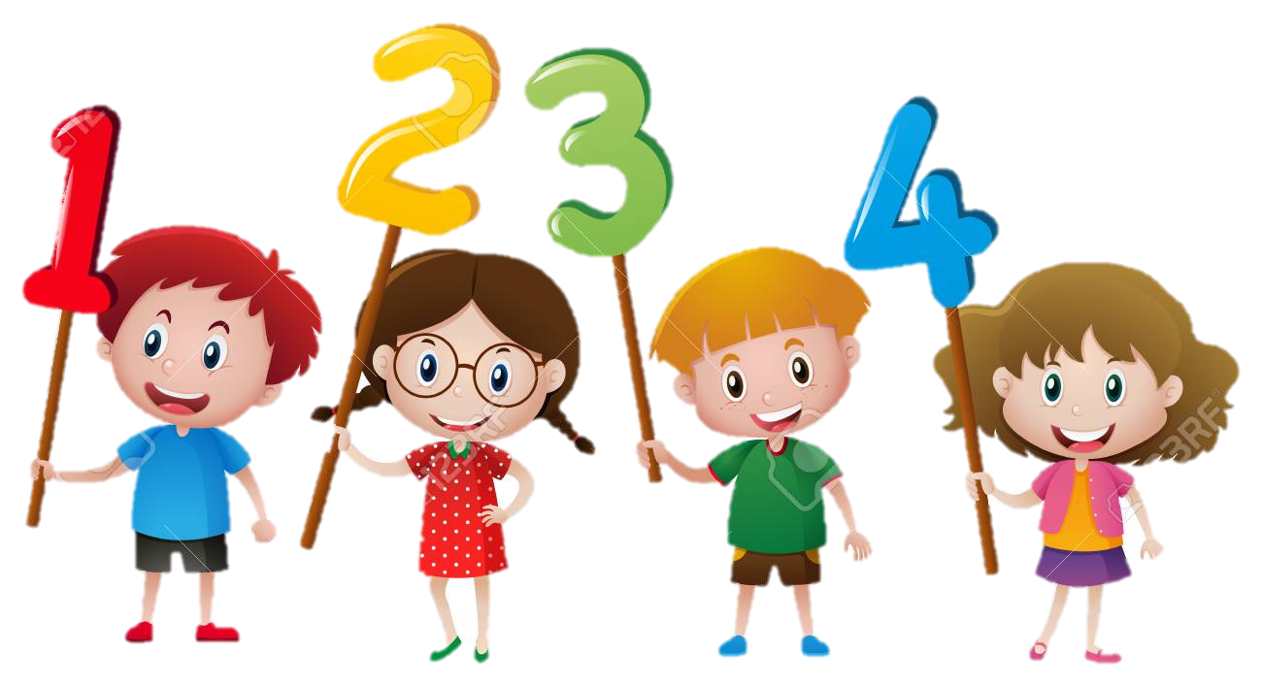
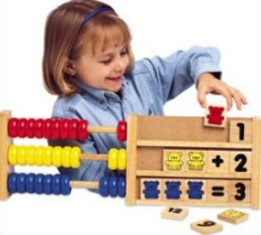
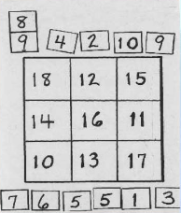
Principios de conteo de Baroody
Principio de orden estable
Para contar es indispensable el establecimiento de una secuencia coherente
Principio de abstracción
Se refiere a la cuestión de lo que se puede agrupar, clasificar objetos distintos
Principio de valor cardinal
Basarse en el ultimo numero contado en respuesta a una pregunta sobre su cantidad
Principio de correspondencia
Cualquier intento de enumerar números para poder ser contados
Principio de la irrelevancia del orden
Indica en orden en que se enumeren los elementos de un conjunto a su designación cardinal
Principio de unicidad
Agregar valores cardinales a una serie de conjuntos de manera sistemática
Dice que el conocimiento informal que los pequeños
se adquieren desde su casa es esencialmente
importante, ya que les ayuda para que ellos tengan una
idea sobre los distintos tipo de correspondencia
que se presentan e la vida diaria.
Por ejemplo cuando la maestra del kínder
les dice que harán una actividad donde tomaran todas sus crayolas y les dice ahora
las contaremos de uno en uno para
saber cuantas tienen y así es como empiezan, 1,2,3…

Slide 3
Pensamiento matemático (Irma Fuenlabrada)
Un aspecto fundamental de la didáctica constructivista es el respeto a la valoración de las maneras espontáneas o naturales como conciben los niños al conocimiento, sobre todo en las etapas iniciales de aprendizaje de una noción nueva.
El conocimiento matemático en
cuanto en la enseñanza tradicional,
deja a la memorización
de símbolos y procesos de
resolución como la única
alternativa para sobrevivir en el
sistema educativo.
La aspiración del aprendizaje es la posibilidad de replicar lo enseñado por el maestro en el momento que así lo demande.
Ha mostrado, la importancia que representa
para el aprendizaje, -matemático, en general
y numérico en particular-
El que los niños tengan la posibilidad de
expresar sus personales maneras de
concebir la numerosidad de las colecciones, así como la forma espontánea que tienen de representarla.
En esta postura teórica, el constructivismo
trata de diseñar escenarios que permitan que
los niños establezcan un diálogo con el
conocimiento diferente al que la escuela
tradicional les ha permitido establecer.
En el proceso de aprendizaje los niños se van convenciendo de que siempre les tienen que decir qué hacer y cómo actuar, porque parece que son incapaces de pensar por sí mismos.

Slide 4
Sistema de Numeración: consideraciones acerca de su enseñanza
De tema analizan las maneras en la que la producción escolar considerar las condiciones de reunir las enseñanzas a fines de colocar a los niños y que puedan aprender tengan el dominio de herramienta cultural
las características de estas situaciones planteadas el papel del docente tiene que identificar con un simple facilitador cuya tarea principal son los diseños de una situación que favorezca la libre exploración de los sujetos.
Se propone aportar al esfuerzo por entender los procesos sociales y educativos que fluyen de la producción escolar centrándose de manera específica en analizar de qué manera la enseñanza usual del sistema de numeración.
Sistema de representación de cantidades de formas gramáticas de cualquier sistema de representación involucrada en un proceso a diferencia de los elementos y relaciones reconocidos en el objeto de ser representado.
Enseñanza de la matemática lugar estratégico en la trayectoria escolar por los países

